Slide 1
大中票券債券市場展望雙週報
2018/5/21
Peter Tsai

Slide 2
市場回顧
美債利率過去兩周主要呈現上漲行情，來自技術面的帶動，10y利率漲至3.10%上方。台債利率受美債利率影響，小幅上揚，期間有新10年券的交易上場，但籌碼偏少，仍以區間整理為主。上週收盤，5年券收在0.72%，10年券收在1.0253%。

Slide 3
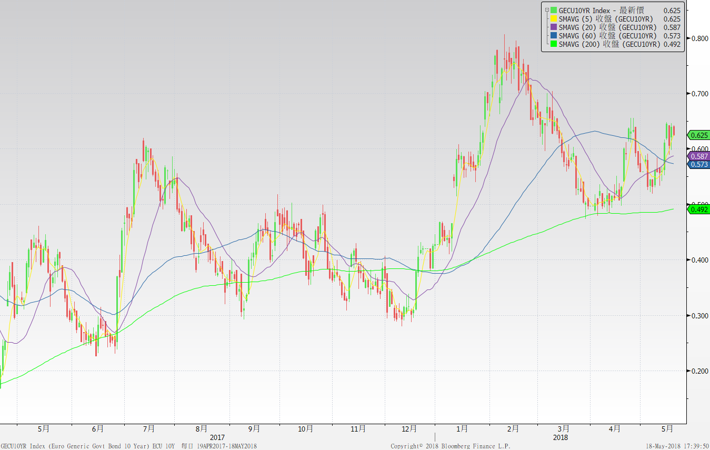
歐債十年期利率走勢圖

Slide 4
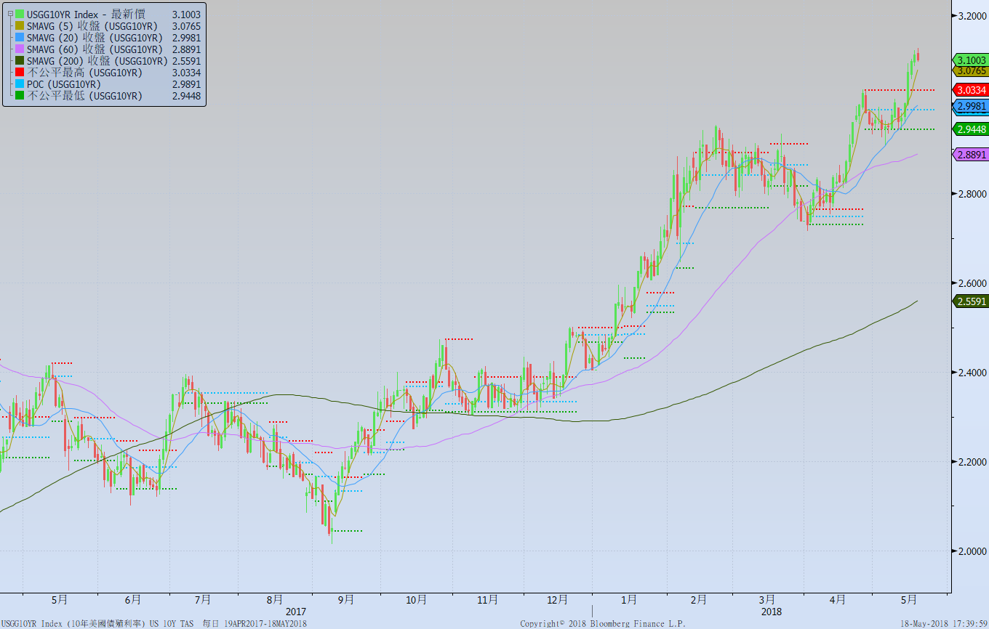
美債十年期利率走勢圖

Slide 5
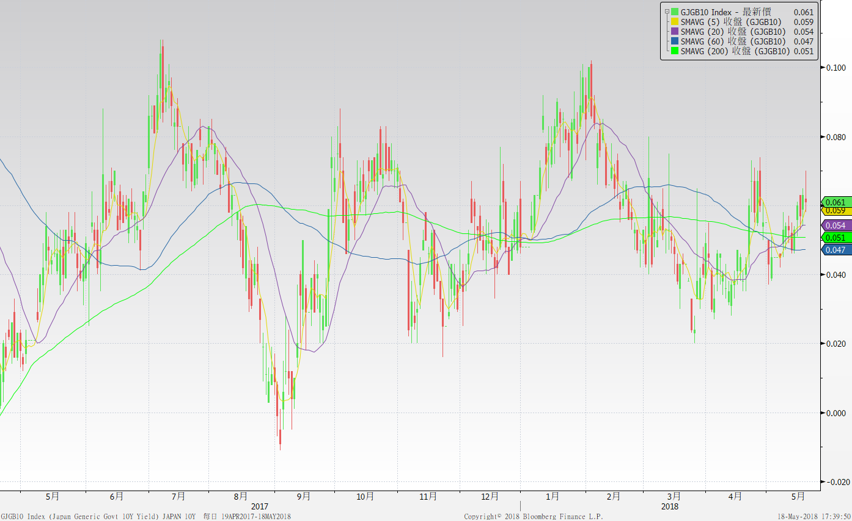
日債十年期利率走勢圖

Slide 6
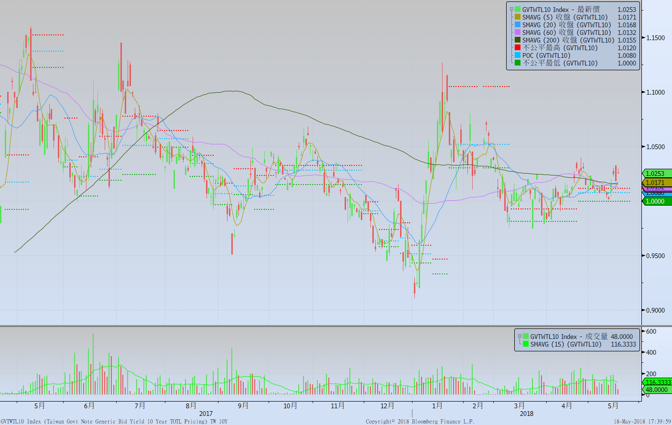
台債十年期利率走勢圖

Slide 7
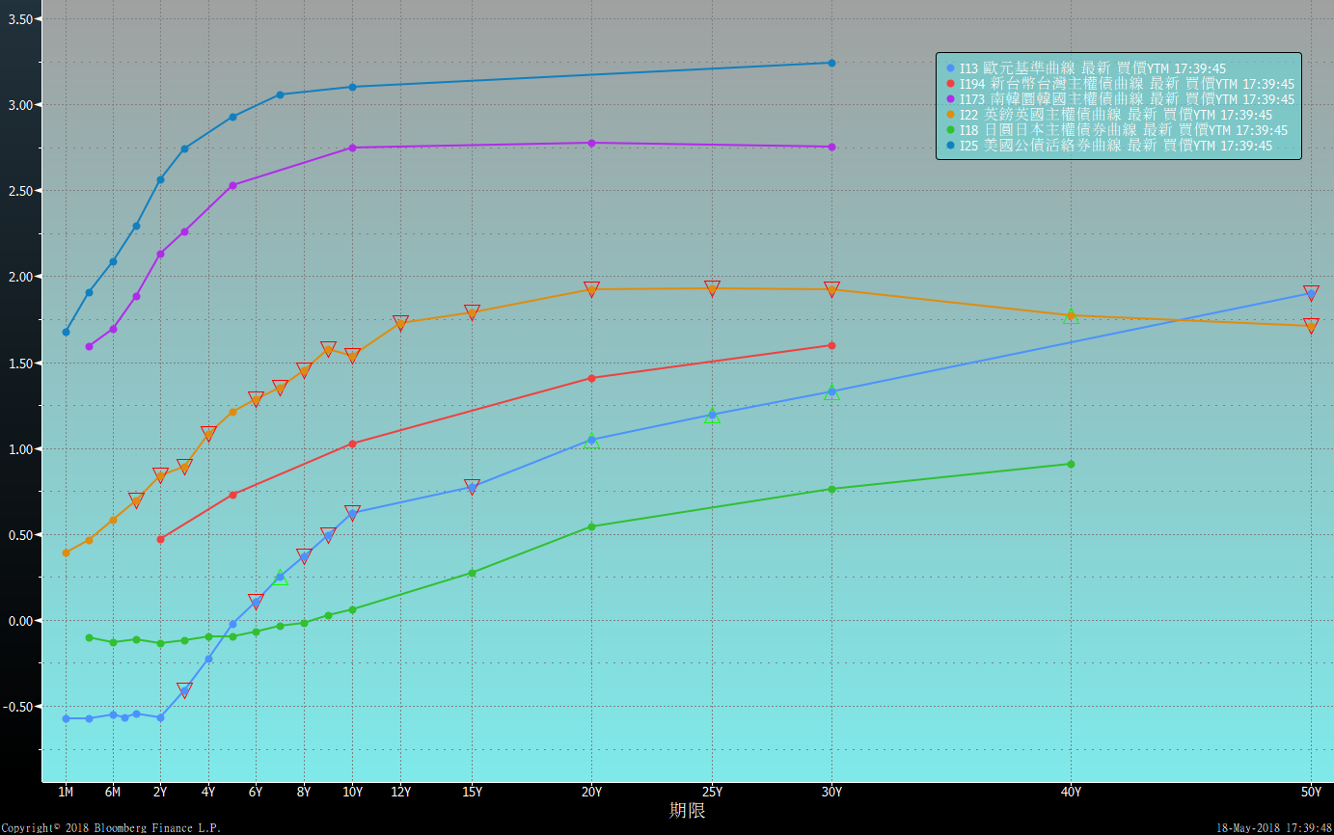
主要國家殖利率曲線

Slide 8
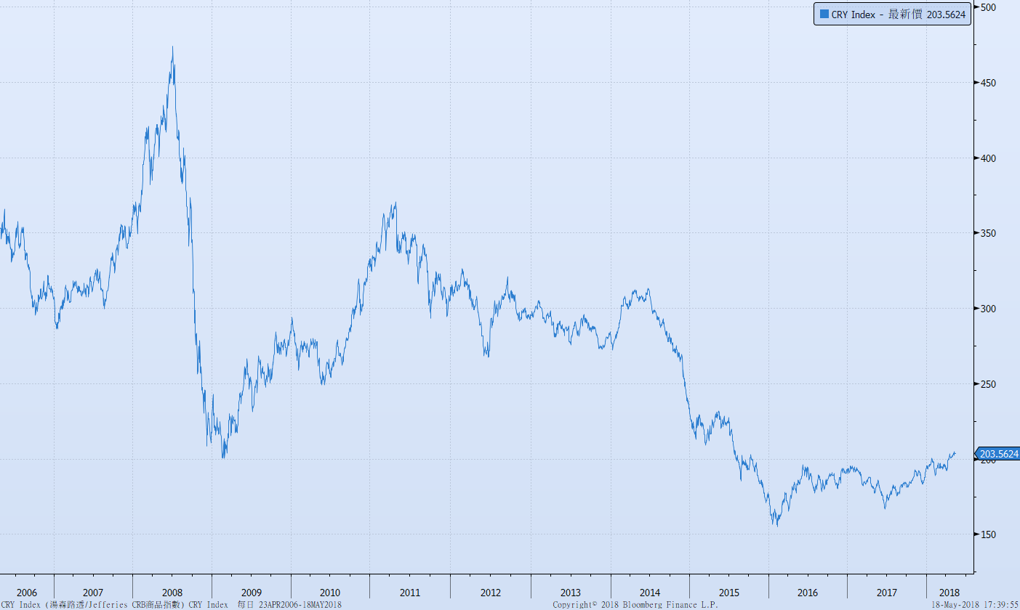
原物料指數

Slide 9
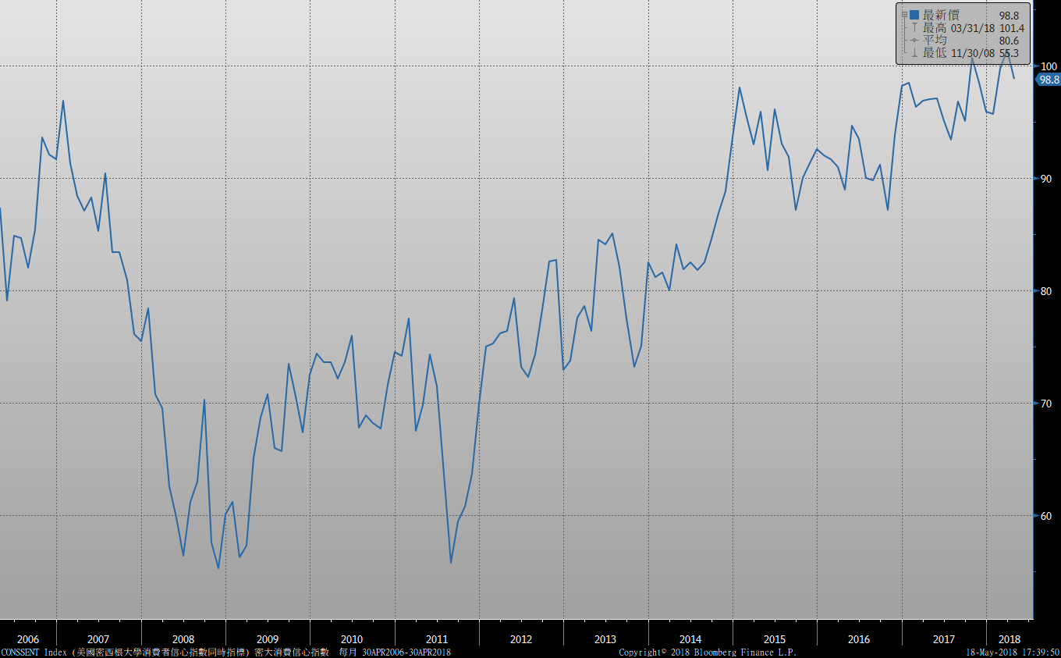
密大消費信心

Slide 10
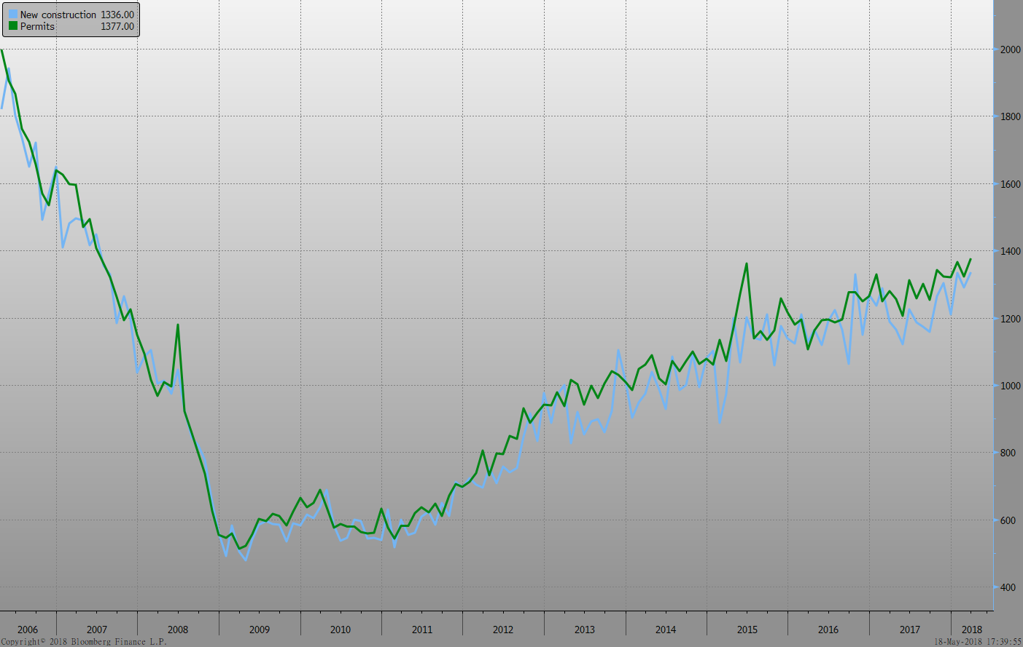
新屋開工與營建許可

Slide 11
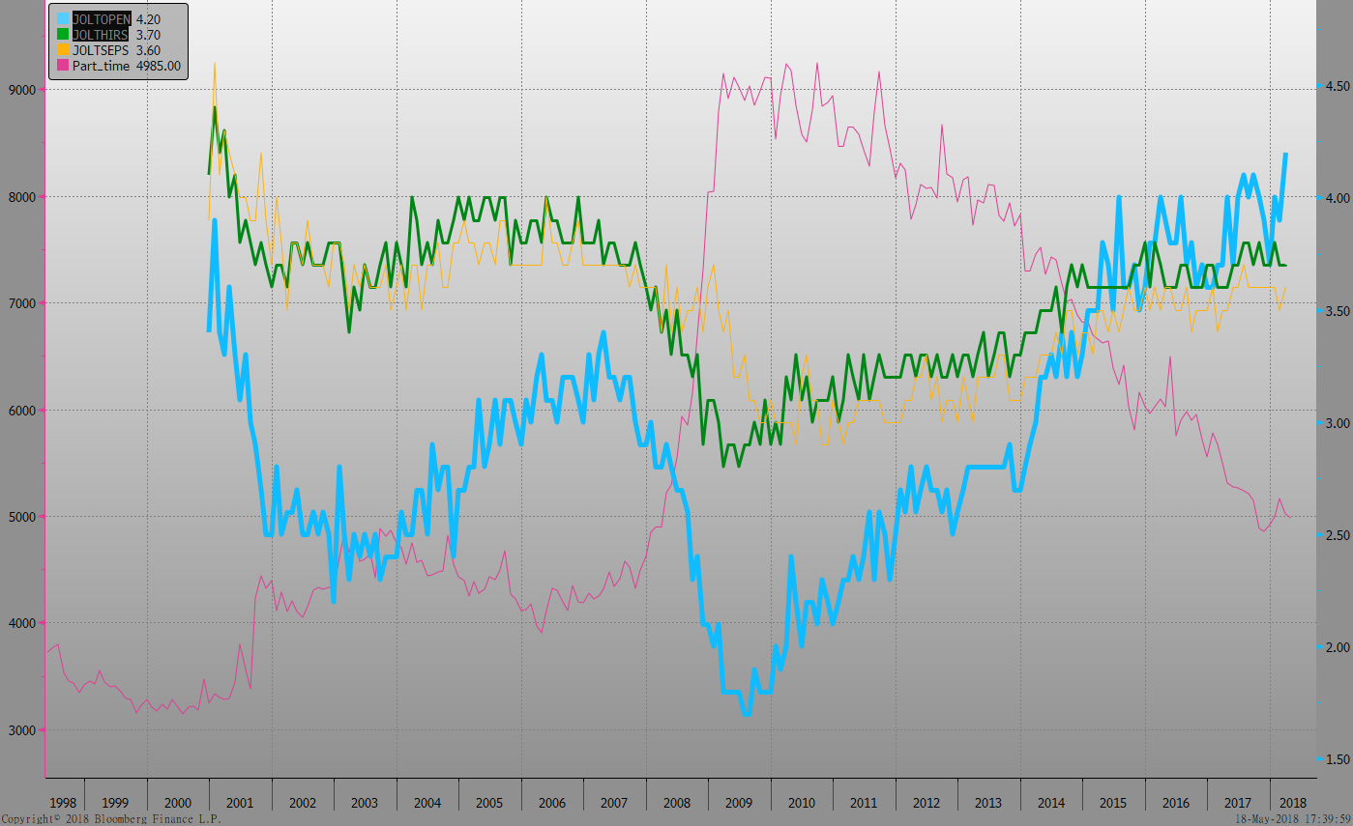
美國就業情況

Slide 12
經濟數據預報

Slide 13
市場展望
從利率走勢看，美債10y利率突破區間整理的上緣，在月線與季線都上揚的情況，有機會再持續上漲。台債利率，目前偏向區間整理，受美債利率走勢影響，注意利率上行風險。
經濟數據方面，即將公布歐元區的Markit PMI初值；美國4月新屋銷售、成屋銷售；台灣4月外銷訂單，第一季GDP終值。預估數據尚佳。台債利率走勢，目前仍是籌碼主導，但是利率偏上漲，若利率走跌，仍宜適時調節部位。

